Slide 3
Οι επιστήμονες, λοιπόν, τους οποίους απασχολεί εδώ και καιρό η πραγματική φιλία ανάμεσα σε έναν άντρα και μία γυναίκα, εξέτασαν την χημική ουσία που παράγει ο αρσενικός και ο θηλυκός οργανισμός όταν κάνει πολλή παρέα με το άλλο φύλο. Η έρευνα που διεξήχθη στο Πανεπιστήμιο του Ουισκόνσιν από έναν καθηγητή ψυχολογίας, κατέληξε σε… διασκεδαστικά συμπεράσματα.
Τα αποτελέσματα της έρευνας έδειξαν πως μια γυναίκα μπορεί πολύ περισσότερο από έναν άνδρα να δει το αντίθετο φύλλο ως… φίλο. Συγκεκριμένα, σε δείγμα 200 εθελοντών, το 42% των ανδρών δήλωσε ότι προσελκύονται σεξουαλικά από τις γυναίκες φίλες τους, σε αντίθεση με τις γυναίκες που μόνο το 29% παραδέχτηκε το ίδιο για τους άντρες φίλους τους. Εντυπωσιακό, δε, είναι πως το 17% των ανδρών και το 5% δήλωσαν πως μπορούν να είναι φίλοι με κάποιο άτομο του αντίθετου φύλλου και ταυτόχρονα να τους έλκει και σεξουαλικά.
Αξιοσημείωτο, επίσης, είναι το γεγονός πως η συμπεριφορά μιας γυναίκας μπορεί εύκολα να παρερμηνευτεί από τον άντρα φίλο της. Μην εκπλαγείτε, λοιπόν, εάν ο καλύτερός σας φίλος σας εκφράσει, ξαφνικά, τον έρωτά του!
Πηγή: brightside.me

Slide 4
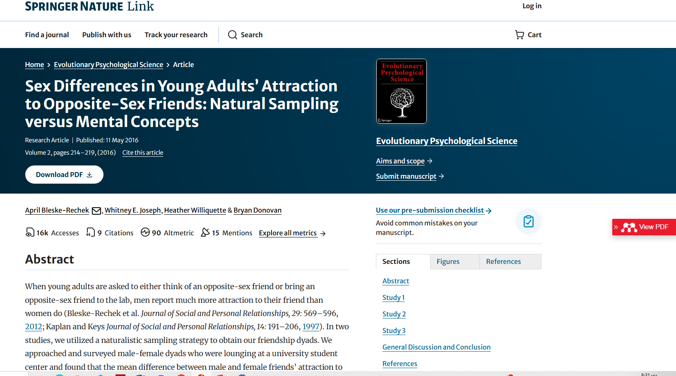

Slide 5
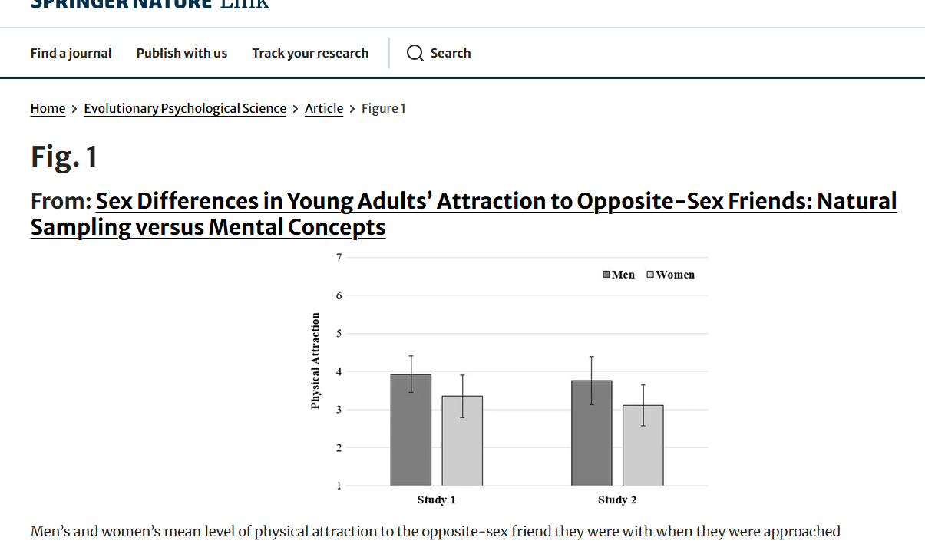

Slide 6
Results and Discussion
Study 2 replicated the pattern from study 1. As displayed in Fig. 1, young men (M = 3.76, SD = 1.95) and women (M = 3.11, SD = 1.69) did not differ statistically [t(37) = 1.83, p = .076] in their mean level of physical attraction to one another (M _{d} = 0.66 [95 % CI −0.07, 1.39]), and the magnitude of the sex difference was weak, d = 0.30. Both men and women varied widely in their reported attraction: 21 % of men and 23 % of women reported they were “not at all” attracted to their friend, and 62 % of men and 45 % of women reported at least moderate attraction.

Slide 7
Men less often than women characterized the person as “a friend” and more often than women characterized the person as someone they were “attracted to.” We conclude that men’s and women’s everyday experiences with opposite-sex friends differ from their mental conceptions of opposite-sex friends.

Slide 8
Περιγραφή
Σχέση
Διαφορά
Πρόβλεψη

Slide 10
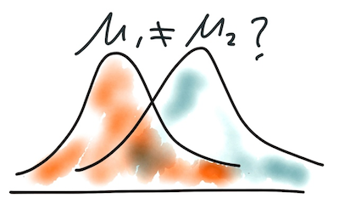

Slide 11
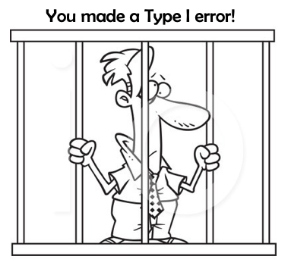

Slide 12
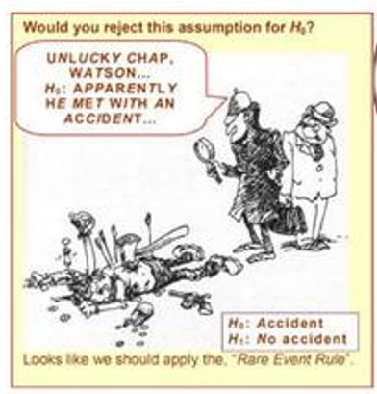

Slide 13
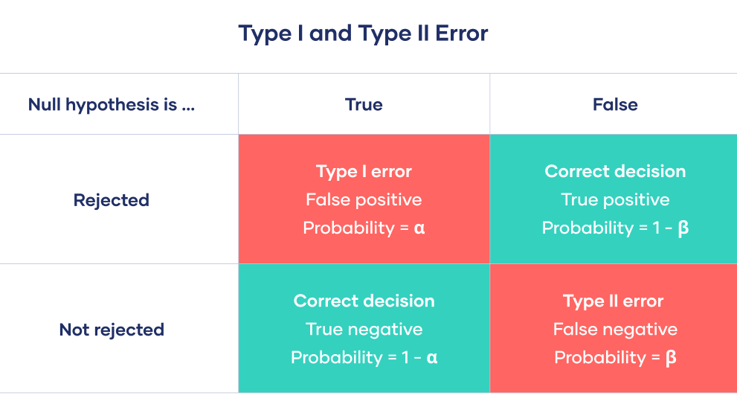

Slide 14
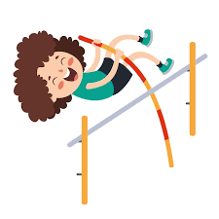
P<0,05
Υπάρχει
Πήχης: a=2,045 p=0,05 λάθος «τύπου α»
test
P>0,05
Δεν είμαστε σίγουρές ότι υπάρχει

Slide 15
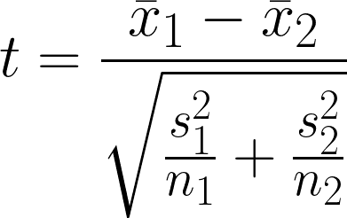

Slide 16
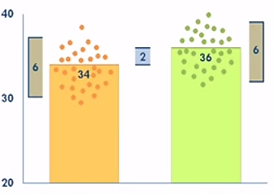

Slide 18
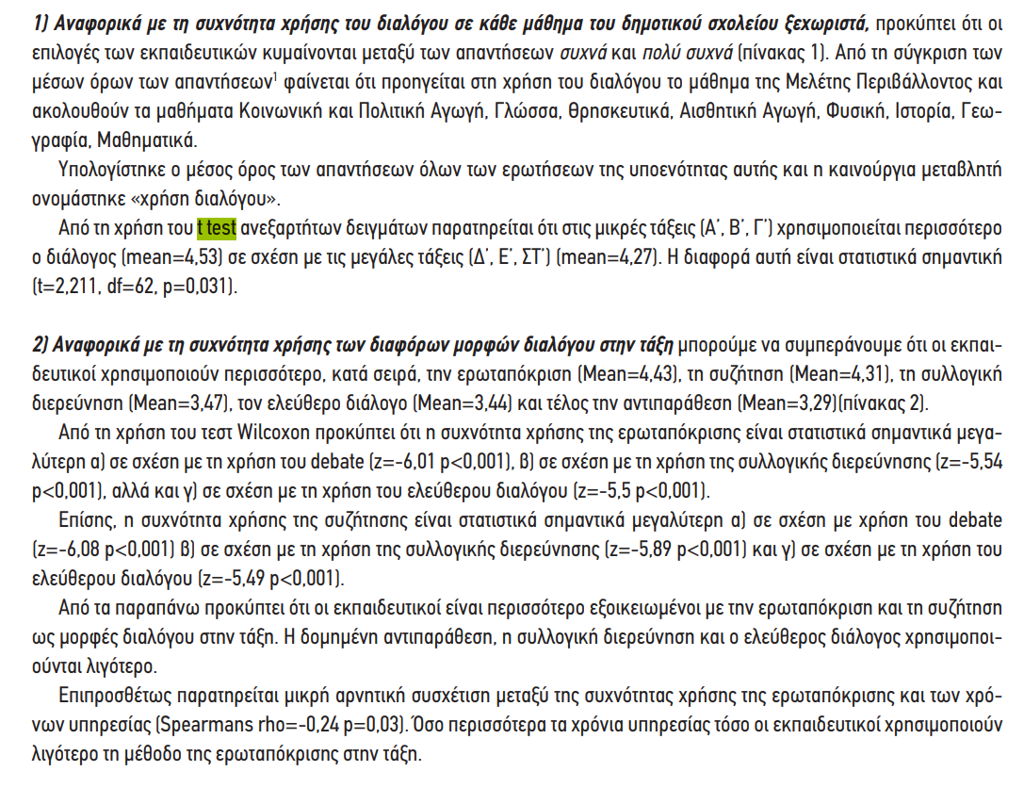

Slide 19
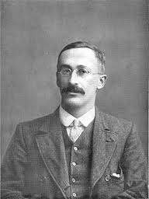
William Sealy Gosset
He was much beloved by all those with whom he worked and by a select circle of professional and personal friends, who revered him as one of the most modest, gentle, and brave of men, unconventional, yet abundantly tolerant in all his thoughts and ways. Also he loved sailing and fishing, and invented the angler's self-controlled craft described in the 'Field' of March 28, 1936.

Slide 20
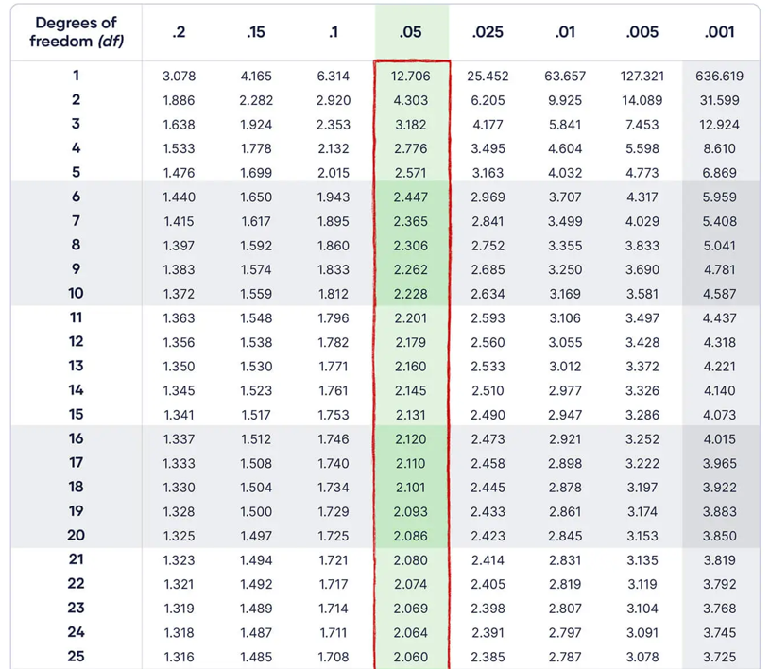

Slide 21
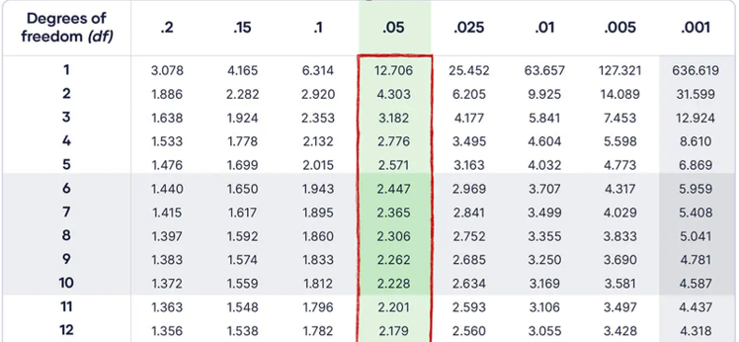
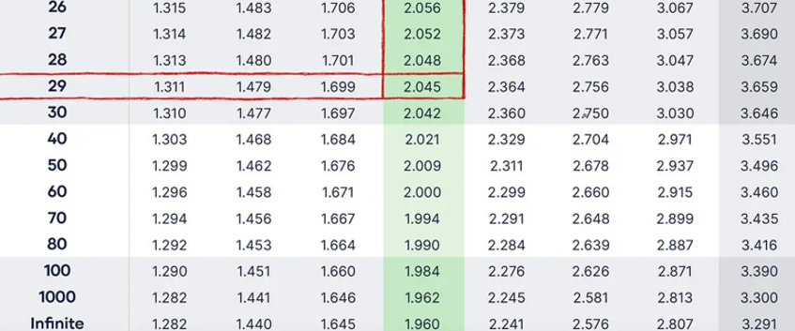

Slide 22
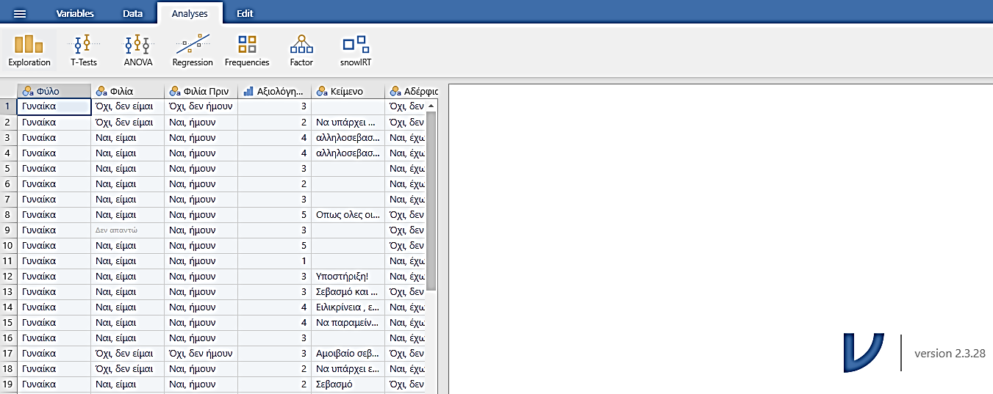

Slide 23
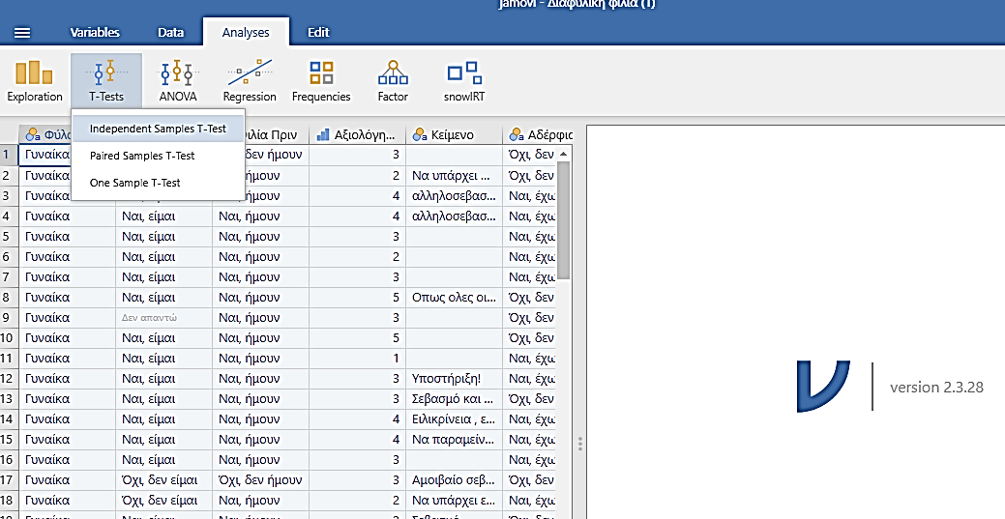

Slide 24
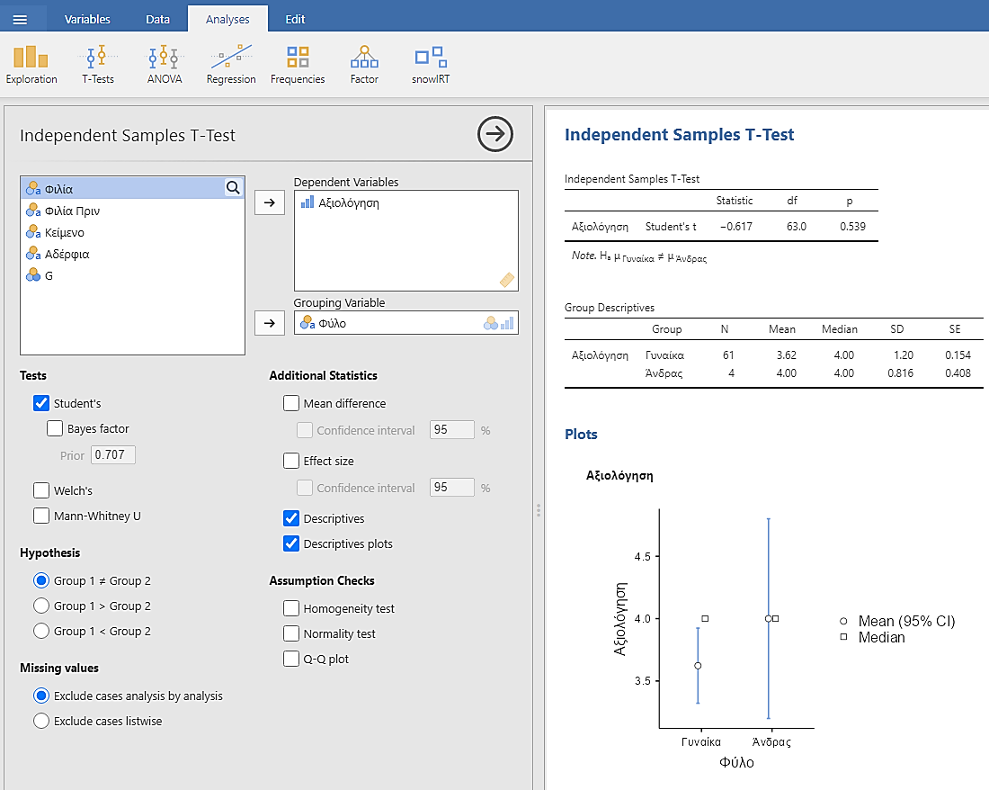

Slide 25
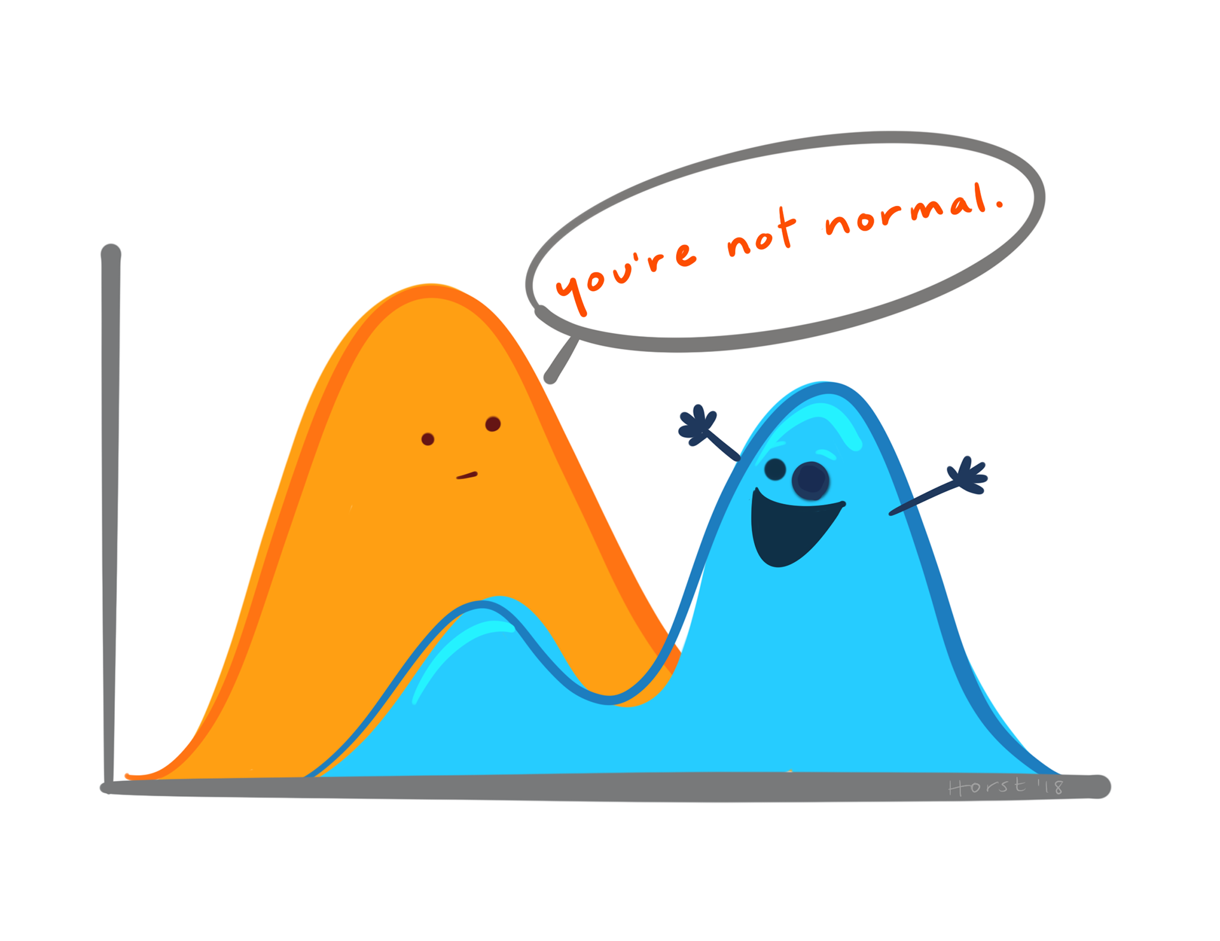

Slide 26
t(degress of freedom) = the t statistic, p = p value.

Slide 27
Πολλές φορές στην έρευνα θέλουμε να συγκρίνουμε τις τιμές δύο γκρουπ, χωρίς να έχουμε κανονικές κατανομές

Slide 28
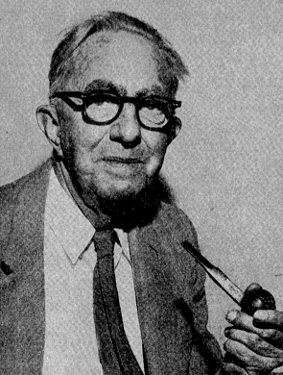
Wilcoxon rank sum test (Mann-Whitney U test)
Wilcoxon, F. (1945) Individual Comparisons by Ranking Methods. Biometrics Bulletin 1: 80–83.

Slide 29
Περιγραφή
Σχέση
Διαφορά
Πρόβλεψη

